Slide 1
MESSAGERIE
Jean-Marc Pouchoulon septembre 2022 RT2 – rev. F. Comby Oct 2022

Slide 2

Vieille application de l’internet
Mais elle fait toujours partie du socle des services internet.
Elle n’a pas été pensée pour la sécurité mais pour la disponibilité

Slide 3
C’est quoi un mel ?
En-Têtes
Une ligne Blanche séparatrice
Un corps.

Slide 4
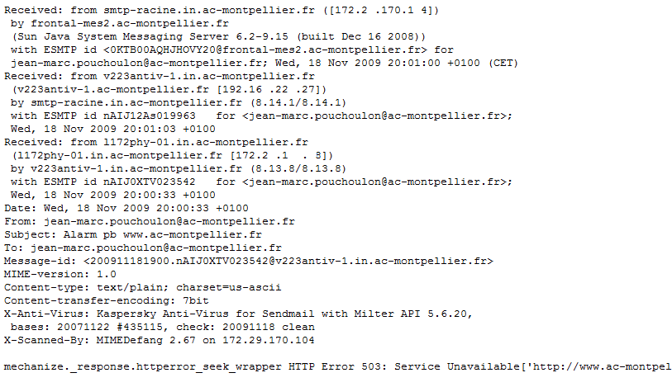
Un mel:
En-têtes
Ligne
blanche
Corps du message

Slide 5
Plusieurs domaines destinataires
Dans un mail comment peut-on avoir plusieurs destinataires sur plusieurs domaines différents ?
De plus le destinataire du mail doit voir tous les destinataires même si il est d’un autre domaine.
Faut-il que le mail fasse la tournée des serveurs smtp ?

Slide 6
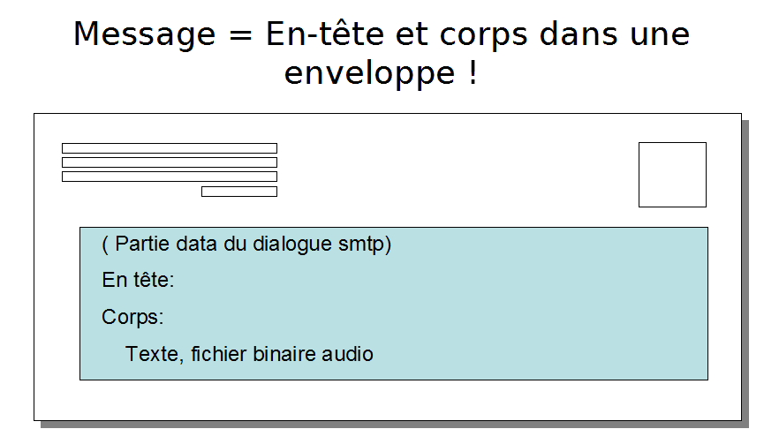
Heureusement il y a l’enveloppe… smtp

Slide 7
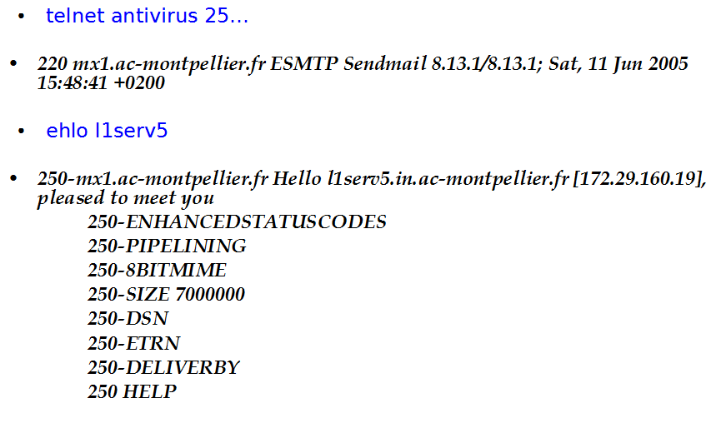
Dialogue smtp

Slide 8
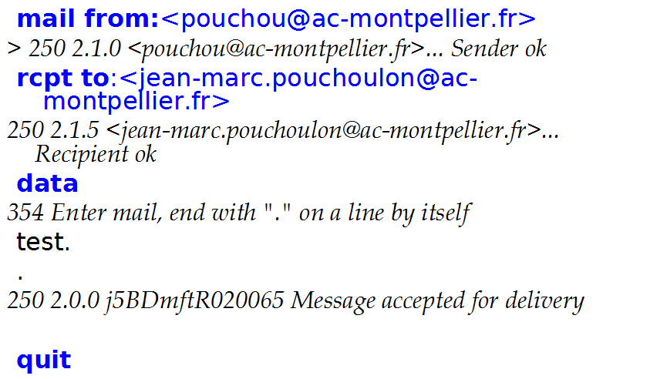
Dialogue smtp

Slide 9
Codes SMTP
Success (2.X.X numeric codes)
Persistent transient failure (4.X.X numeric codes)
Permanent failures (5.X.X numeric codes)
https://www.domainedesnoms.fr/guide/comprendre-les-codes-erreur-smtp.html
Une fois un mail accepté , c’est votre responsabilité de ne pas le perdre.

Slide 10
SMTP/ESMTP/MIME
Smtp est prévu pour véhiculer uniquement les lignes de texte codées en ascii 7 bits.
Message = En-Tête +Ligne Blanche +Corps.
ESMTP est la norme, permet de travailler en 8 bits et d’utiliser le format MIME.
MIME (RFC 2045) définit des techniques de codage pour le transport de données variées (audio , texte, vidéo).

Slide 11
Routage des mels
A la poste on tri le courrier mais comment aiguille-t- -on un message ?
Pour savoir observons un en-tête de mail ...

Slide 12
Focus sur le en-têtes
  Return-Path: <jean-marc.pouchoulon@ac-montpellier.fr>
  Received: from mx1.ac-montpellier.fr ([192.168.61.213]) by svrs2.ac-montpellier.fr (Netscape Messaging Server 4.15) with ESMTP id IHX7WN00.11C for <jean-marc.pouchoulon@ac-montpellier.fr>; Sat, 11 Jun 2005 14:55:35 +0200
  Message-ID: <42AADF28.2040401@ac-montpellier.fr> Date: Sat, 11 Jun 2005 14:55:04 +0200 From: "Pouchoulon Jean-Marc" <jean-marc.pouchoulon@ac-montpellier.fr>
  User-Agent: Mozilla Thunderbird 0.9 (Windows/20041103)
  X-Accept-Language: fr, en
  MIME-Version: 1.0
  From: jean-marc pouchoulon <jean-marc.pouchoulon@ac-montpellier.fr>
  To: jean-marc pouchoulon <jean-marc.pouchoulon@ac-montpellier.fr>
  Subject: Test d'envoi
  Content-Type: multipart/mixed; boundary="------------070200080500000703030006"
  X-Greylist: Sender DNS name whitelisted, not delayed by milter-greylist-1.6 (mx1.ac-montpellier.fr [192.168.61.213]); Sat, 11 Jun 2005 14:55:23 +0200 (CEST) X-Scanned-By: MIMEDefang 2.51 on 192.168.61.213

Slide 13
Vocabulaires pour en-tête
Return path = adresse de l’expéditeur de l’enveloppe.
Received = Rajouté par chaque mta traversé.
Message-id = identifiant unique du message rajouté lors du premier routage.
To = Destinaire.
From = adresse de l’expéditeur.
X- Champ non standardisé (ici antispam greylist )
Content-type : Type/sous type [attribut = valeur] des données transportées. ( il existe 7 types fondamentaux : texte, image, audio, video, application, multipart (mixed,alternative,parrallèle, digest),message,report. )
Subject : sujet
delivery-notifications-to: le mua en le lisant demande le renvoi d’un accusé de réception à la lecture
  Il en existe bien d’autres ….

Slide 14
Routage des Messages : Le MX
Quand on demande l’envoi d’un mel au domaine ac-montpellier.fr , en fait le serveur de messagerie va demander au DNS de la zone ac-montpellier.fr quel est son (ses ) serveur(s) responsable(s) de la réception des mail
MX = MAIL EXCHANGER

Slide 15
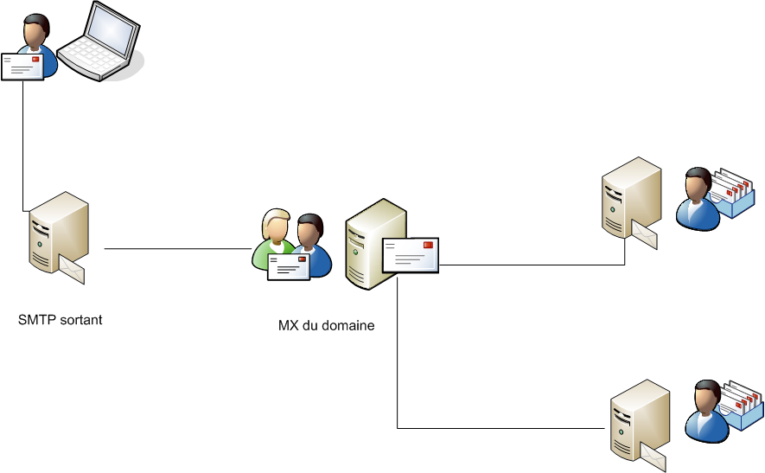
A quoi sert un MX ?

Slide 16
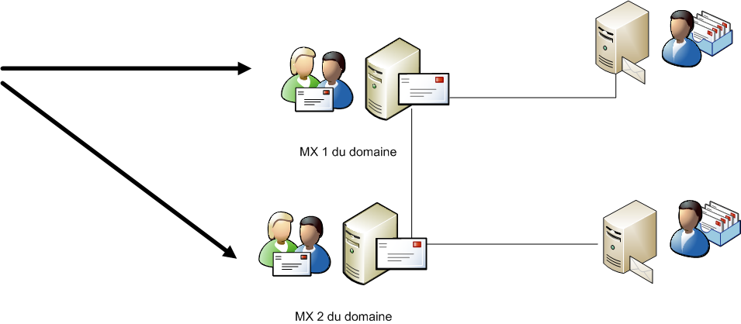
A quoi sert un MX ?
Équilibrage de charge

Slide 17
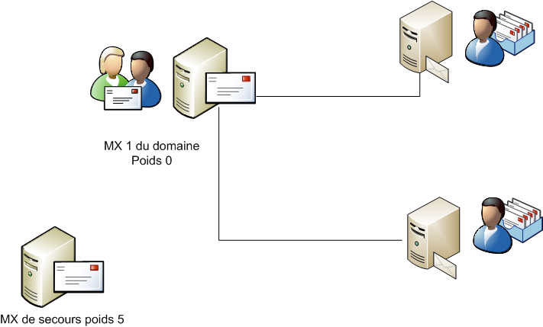


A quoi sert un MX ?
Failover

Slide 18
Un MX sert donc à:
Point d’accès unique d’un domaine ( Campus ou Entreprise)
Équilibrage de charge
Failover

Slide 19
Exemple MX enregistrements DNS (Bind)
Le domaine google.fr a pour MX 5 machines
aspmx.l.google.com étant son mail exchanger préféré
root@DESKTOP-K1V54IM:~# dig mx google.fr
...
;; ANSWER SECTION:
google.fr. 600 IN MX 30 alt2.aspmx.l.google.com.
google.fr. 600 IN MX 40 alt3.aspmx.l.google.com.
google.fr. 600 IN MX 50 alt4.aspmx.l.google.com.
google.fr. 600 IN MX 20 alt1.aspmx.l.google.com.
google.fr. 600 IN MX 10 aspmx.l.google.com.

Slide 20
Exemple MX enregistrements DNS (Bind)
Analyse
Plus la valeur est faible
Plus la priorité est élevée
Domaine
Priorité
Nom du serveur
root@DESKTOP-K1V54IM:~# dig mx google.fr
...
;; ANSWER SECTION:
google.fr. 600 IN MX 30 alt2.aspmx.l.google.com.
google.fr. 600 IN MX 40 alt3.aspmx.l.google.com.
google.fr. 600 IN MX 50 alt4.aspmx.l.google.com.
google.fr. 600 IN MX 20 alt1.aspmx.l.google.com.
google.fr. 600 IN MX 10 aspmx.l.google.com.

Slide 21
Les agents du mail
MTA ( Mail Transfert Agent ). Transfert de messages de serveur à serveur
MUA ( Mail User Agent). Un client de messagerie comme thunderbird, eudora…
C’est tout …
  Qui vérifie que vous avez oublié le "subject" du mail, ou la pièce attachée
  Qui vérifie que vous avez suffisamment de place sur votre disque ...

Slide 22
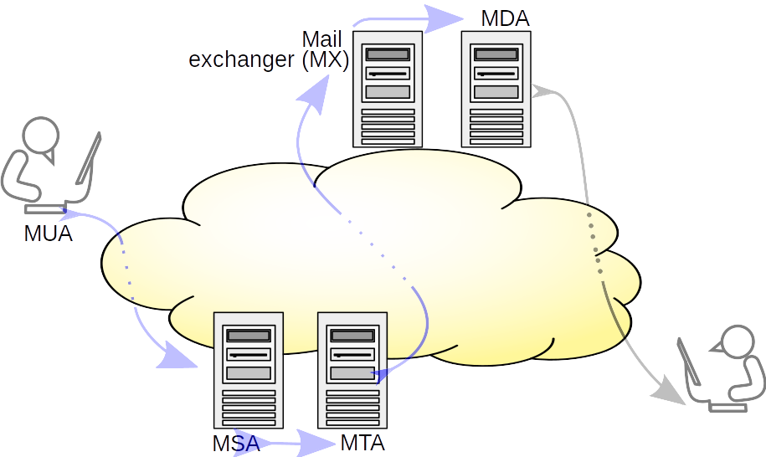
Schéma général
Source : By Ale2006-from-en - Own work, CC BY-SA 3.0, https://commons.wikimedia.org/w/index.php?curid=10583999

Slide 23
Les agents du mail (suite)
MDA ( Mail delivery Agent ) ex Procmail/Dovecot/Fetchmail.
  Se charge de déposer le message dans la boîte aux lettres de l’utilisateur.
  Vérifie les problèmes de disque
  Utilise les protocoles POP ou IMAP
MSA (Mail submission Agent) rfc 2476
  Vérifie la conformité du mail avant de le relayer
  Fonctionnalités intégrée dans le MTA (quelques fois)
  Le MSA autorise des mails sortants alors que MTA autorise les mails entrants

Slide 24
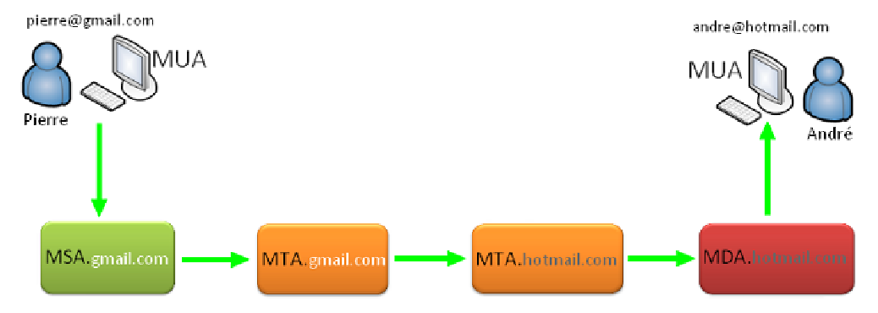
Les acteurs de SMTP

Slide 25
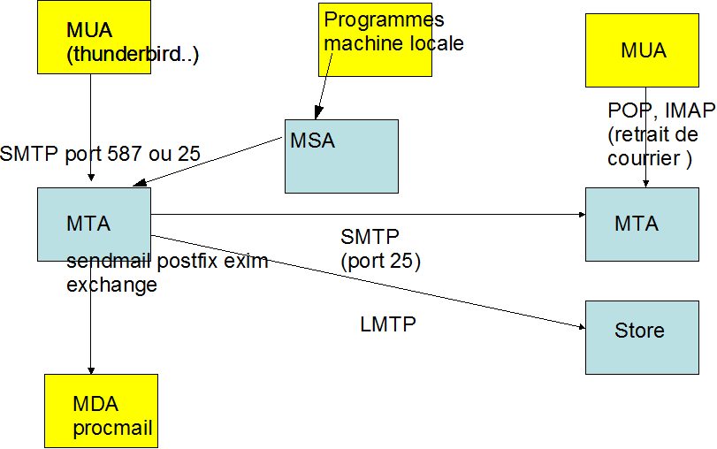
Les acteurs de SMTP

Slide 26
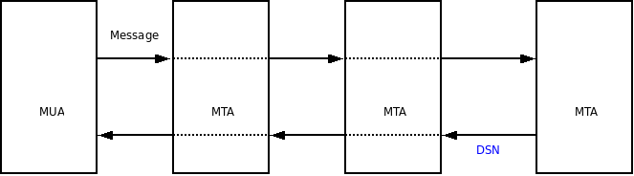
Quelques fonctionnalités
Signature et chiffrement avec SMIME, trustedbird
Delivery Status Notification DSN (Source trustedbird)
  Codes d'erreur :
    Success (2.X.X)
    Persistent transient failure (4.X.X)
    Permanent failure (5.X.X)

Slide 27
Un bounce (DSN)
The original message was received at Mon, 28 Dec 2009 14:45:08 +0100 from mta-2.ac-montpellier.fr [172.29.12.105] ----- The following addresses had permanent fatal errors ----- <jeanmarc.pouchoulon2@gmail.com> (reason: 550-5.1.1 The email account that you tried to reach does not exist. Please try) ----- Transcript of session follows ----- ... while talking to gmail-smtp-in.l.google.com.: >>> DATA

Slide 28
Éléments clefs de la messagerie
Files d’attentes
Annuaire LDAP
Stockages

Slide 29
Files d’attentes
Que se passe t il quand on envoie un message et que le serveur du destinataire n’est pas joignable ?
  Le message est stocké dans des files d’attentes
  Le serveur ré-essaie l’envoi au bout d’un certain temps
Source : https://www.unixmail.fr/informatique/postfix-demon-gestion-file-attente/

Slide 30
File d’attente
Que faut t il donc faire pour correctement gérer les files d’attentes ?

Slide 31
Réponses …
Séparation des disques systèmes
Multiplication des files ( plusieurs vitesses)
On peut les découper et les traiter ensuite.
Ne jamais travailler en mémoire.
Pourquoi ?

Slide 32
Annuaires LDAP
Obligatoire pour gérer une seule base d’utilisateurs.
Performances en lecture très importantes.
On peut y stocker bien plus que ça ( route de messagerie, des alias…)
Indissociable d’une messagerie moderne.
Peut être remplacé/doublé par des fichiers de type BerkeleyDB.

Slide 33
Stockage des messages
Le stockage est réalisé sur des serveurs dédiés avec le protocole LMTP. ( = SMTP sur le LAN)
Sur des messageries de tailles moyennes à importantes un espace dédié de stockage est indispensable.
Le plus souvent il est réalisé sur un SAN , le serveur y accède via FC (fiber channel) ou NFS (Network File System) ou iSCSI (Internet Small Computer System Interface)
Il est difficile de sauvegarder une messagerie.
  Constante évolution

Slide 34
Aliasing , Masquerading, Listes
La gestion des alias est importante ( mieux vaut jmp@ac-montpellier.fr que jean-marc.pouchoulon@ac-montpellier.fr
Le Masquerading est utile ( machines avec des domaines internes non résolvables sur le web, fusion)
Listes : en général on utilise un serveur dédié ( SYMPA par exemple ).

Slide 35
Quelques MTA
Sendmail 8 ( le + ancien, le + documenté, le + paramétrable , le + complexe ?, le – sécurisé ? )
Meta1 ex successeur de sendmail
Postfix ( assez récent, architecture pensé au temps ou internet n’était déjà plus sur )
D’autres libres Exim , Qmail …
Les payants : exchange edge , lotus , JES (sun)….

Slide 36
Le retrait du courrier
Une fois le courrier sur un Store il faut le retirer
Soit protocole POP (Post Office Protocol).
Soit protocole IMAP (Interactive Mail Access Protocol).
Différences entre les deux ?
  IMAP tout reste sur le serveur (synchro)
  POP retrait du courrier (bloquant)

Slide 37
Serveurs de liste
Les logiciels de messageries ne sont pas faits pour ça ( gestion des droits , se passer de l’utilisateur système )
Un logiciel français incontournable : Sympa
Permet de gérer des listes , avec des backends d’utilisateurs et des scenarii.

Slide 38
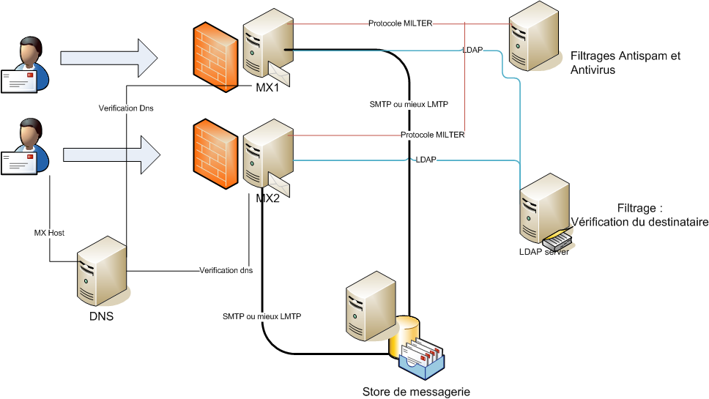
Une architecture de messagerie très simplifiée

Slide 39
Part 2
LUTTE ANTI-SPAM

Slide 40
Définitions
SPAM (UCE – UBE) : Envois massifs de courriers non sollicités (mauvaise bouffe )
opt-in: L'envoi de messages est illégal sauf si l'utilisateur l'autorise expressément
opt-out: L'envoi de messages est légal sauf si l'utilisateur ne le souhaite pas expressément.
Relais: envoi d'un message d'un domaine a vers un domaine c en passant par un domaine b.

Slide 41
Le constat sur les flux
Un nombre de virus et de spams qui représentent
jusqu’à 90 % du trafic mail.
Le mail est égal à 7% du trafic internet dans mon environnement de travail. (avec greylist )
Des risques et du temps perdu pour les utilisateurs.
Une charge pour les serveurs de courriers non négligeable et la aussi un impact financier.

Slide 42
SMTP est non sécurisé
Aucune vérification du contenu issu de la commande DATA dans le dialogue SMTP et donc les en-têtes que vous voyez peuvent être fabriqués de toutes pièces.
Donc l’expéditeur que votre client de messagerie fait apparaître peut être factice.

Slide 43
A l’origine
SMTP devait être tolérant au panne
Il suffisait d’envoyer un mel à un serveur pour le voir acheminé.Au départ un serveur de mel était ouvert à tout envoi.
Bien entendu ce n’est plus le cas aujourd’hui mais à vérifier ( sinon vous devenez une usine à blanchiment de mel )

Slide 44
Modes de diffusion du SPAM
Réseaux de Zombies (botnet).
Spammeurs Officiels.
Création/hacking de comptes.
Backscatering.
…

Slide 45
Backscattering
Usurpation de l'adresse expéditrice
Envoie de mails vers des adresses n'existant pas ou injoignables et émissions de bounces vers l'expéditeur usurpé.
Donc il vaut mieux éviter de générer des bounces en:
Vérifiant le destinataire au plus tôt ( ldap)
Rejetant les virus sans bounces.
Evitant les messages automatiques.( je suis en congé …)

Slide 46
Méthodes de lutte
Respecter les RFC ( ehlo, résolution dns, attente de la bannière 220 = tarpitting).
Contrôler les débits.
Listes noires – bases de réputations (adresses ou domaines connus comme spammeurs), interrogation via le dns.
Filtrages Bayésiens et statistiques.
Utilisation de filtres « Milters » divers et variés.

Slide 47
Méthodes de lutte (suite)
Scoring (spamassassin qui va donner un score à un message en fonction de l'expéditeur, du contenu).
Empreintes de spam ( checksum) + serveur (razor pyzor).
Dns et/ou crypto ( DKIM -SPF ).
Listes Grises. ( Greylist ).
Boiboites ( Barracuda , Cisco Ironport , Vaderetro ….).
White listing après confirmation par l’envoyeur (mailinblack).
Vérification DNS.
….
Combinaison de toutes ces méthodes.

Slide 48
Zoom sur les méthodes de lutte

Slide 49
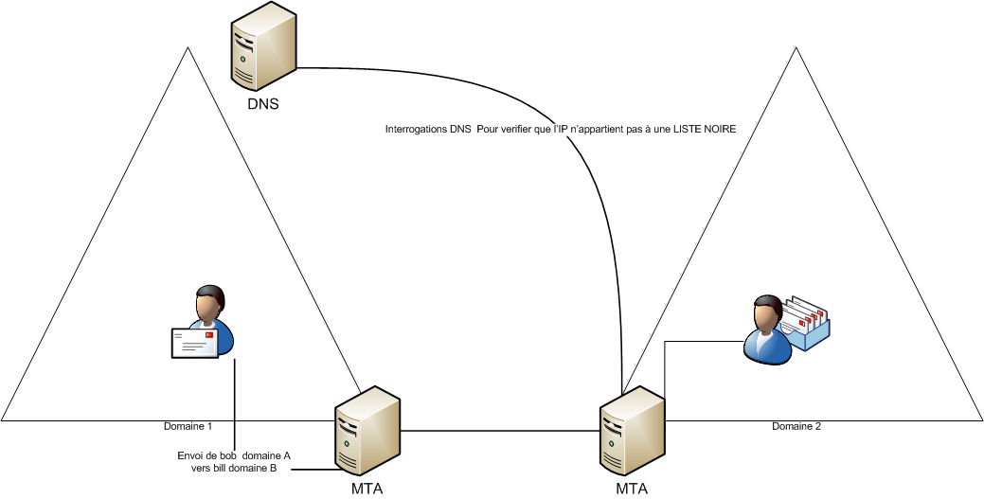
Liste noire

Slide 50
Listes Noires
Principe :
Un mail arrive avec l’adresse a.b.c.d
On fait une requête reverse DNS vers un serveur de
la liste noire que l’on veut utiliser ( par ex spamhaus)
d.c.b.a.sbl-xbl.spamhaus.org
Si c’est un spam, une réponse dns comme 127.0.0.x arrive indiquant que cet host est considéré comme un spammeur par la blacklist.

Slide 51
Vérification de l’empreinte du mail
Un mail arrive
Une fonction de hachage le traite
Une requête part vers un serveur pour vérifier que ce hashcode n’est pas connu comme celui d’un SPAM
Exemple : Pyzor, Razor

Slide 52
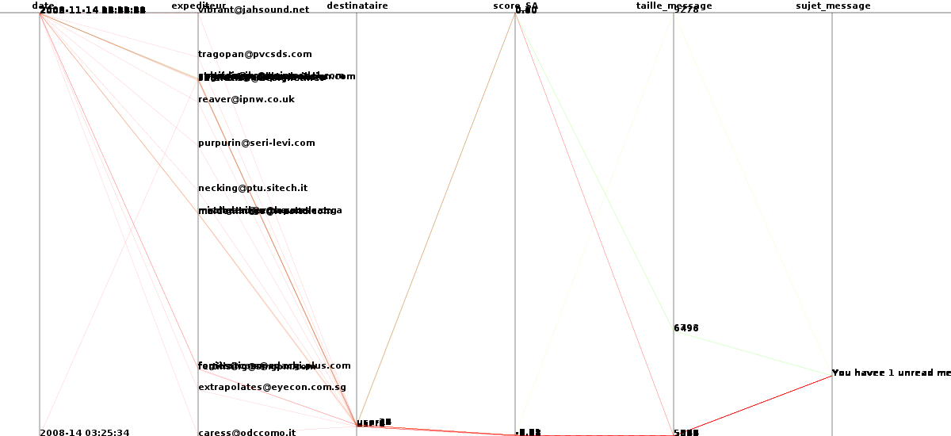
Problème : un SPAM ça varie beaucoup!

Slide 53
Milter un protocole pour le filtrage
API permettant d'interfacer des filtres à chaque point du dialogue SMTP. Les filtres peuvent être écrits dans un langage quelconque ( C, Python, Perl...).
Les filtres retournent (callbacks) à sendmail des ordres de continuer , rejeter , abandonner... les messages ou les connections.
Postfix aussi supporte Milter

Slide 54
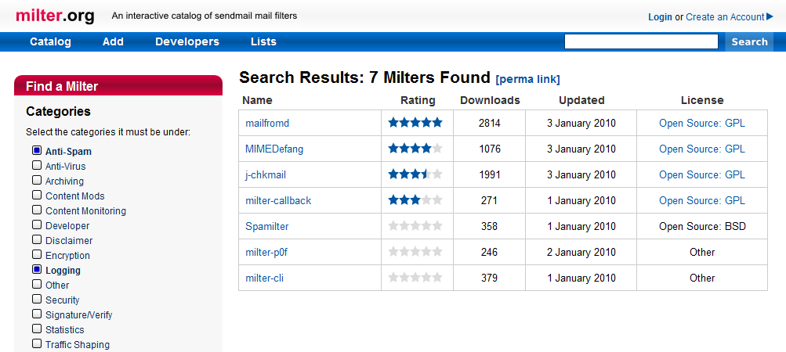
Milters

Slide 55
Milter avec sendmail 8
écoute 25
prog
milter
sendmail
smtps
smtps
client smtp
client smtp
socket domaine unix ou tcp
smtps
client smtp
smtps
client smtp
multithread
multiprocessus

Slide 56
Le roi du scoring: Spamassassin
  Spamassassin est utilisé en version 3.2.5 Produit sous licence apache.
  Il « score » le message en fonction de règles qui rajoutent ou enlèvent des points.
  Il est développé en PERL et à ce titre peut appeler d’autres modules PERL.

Slide 57
Exemple de règles Spamassassin
Regex sur le corps ou l'en-tête:
header L_t_medic1 Subject =~ /All your Prescripti\#on needs right here/i
score L_t_medic1 10.0
describe L_t_medic1
Un grand nombre de règles est fourni.

Slide 58
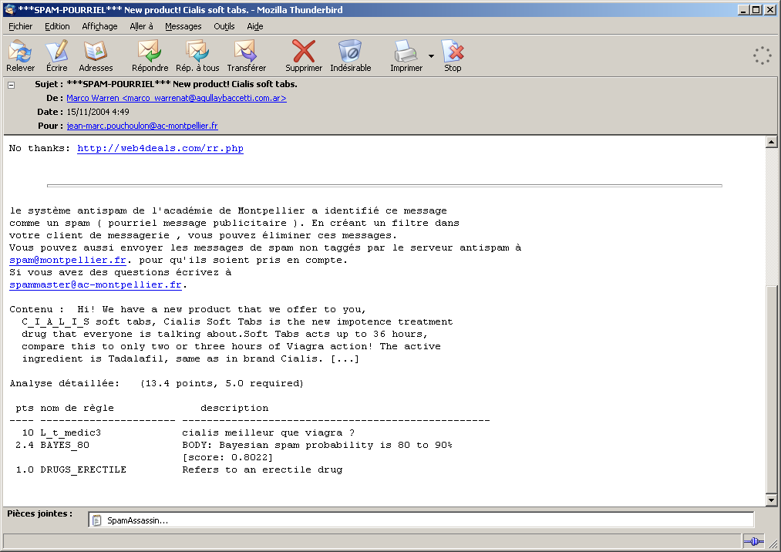

Slide 59

Méthodes de lutte: SPF
Authentification d'un courrier via le dns ( cette machine est elle déclarée dans le dns comme pouvant envoyer du courrier dans le domaine envoyeur ?).
Exemple : SPF (Sender Policy Framework) et ses dérivés
  Problème les spammeurs peuvent créer leurs propres enregistrements. Il faut donc que les listes noires soient très rapidement mise à jour
  le forwarding il faut réécrire les adresses des expéditeurs.

Slide 60
SPF avec SpamAssassin
  Peu être utiliser comme un des critères de décisions : Permet à SA d'augmenter le score d'un message avec un domaine référencé et à Milter-Greylist de ne pas greylister l'envoi.

Slide 61
SPF dans le DNS
; record antispam
ac-montpellier.fr. IN TXT "v=spf1 mx ptr -all"
renater.ac-montpellier.fr. I TXT "v=spf1 a -all"
renater3.ac-montpellier.fr. IN TXT "v=spf1 a -all"
renater4.ac-montpellier.fr. IN TXT "v=spf1 a -all"
Ce qui indique que nous envoyons des messages depuis depuis nos MX.
https://blog.elao.com/fr/infra/syntaxe-des-enregistrements-spf-sender-privacy-framework/

Slide 62

SPF

Slide 63
DKIM
Signature des messages et des en-têtes
( en particulier from ) :
Sur le dns on dépose la clef publique
Le MTA signe avec la clef privée
La clef publique est stockées sur le dns et permet la vérification de la signature.

Slide 64
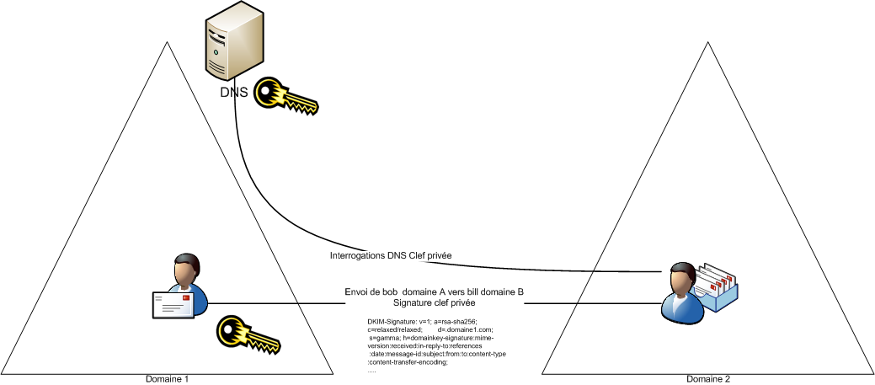
DKIM

Slide 65
DKIM
Problèmes avec les listes de diffusion
Les spammeurs ont été les premiers utilisateurs de DKIM
Si on signe tout les messages , on peut signer aussi l’envoi de SPAM d’un Zombie appartenant à notre domaine

Slide 66
GreyList.
Le mécanisme :
1 Envoi du message par le serveur 1 , de l’utilisateur 1 vers l’utilisateur 2.
2 Refus du message avec un code indiquant un refus temporaire ( 4XX)
3 Ré-envoi du message par le serveur 1 et acceptation par le domaine de l’utilisateur 2

Slide 67
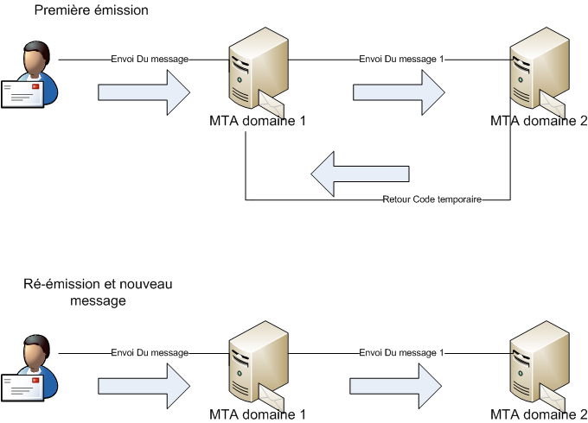
Greylist

Slide 68
milter-greylist: Mécanismes d’ajustements
Seul le premier message est greylisté
Problème des fermes de serveurs.
Utilisation de white listing obligatoire, trop sensible pour les utilisateurs de retarder les messages.
Importance de la fréquence de lecture des files d’attentes.

Slide 69
Milter-greylist: Bilan
Très efficace pour le moment (depuis 5 ans). Il a divisé par 10 le nombre de spams reçus ! Il y a 0,003% des messages taggés par SA.
Au rectorat : passé de 300 SPAMS par semaine à 0.

Slide 70
Le greylist différentiel avec milter-greylist
Faire une greylist différente en fonction:
de l'adresse ip du MTA envoyeur: On peut par exemple appliquer une pénalité de 12 heures pour les MTA dont l'IP est en liste noire.
En fonction du pays envoyeur, si le pays est connu pour abriter de nombreux spammeurs.
Pour le moment le greylist reste assez efficace sans cette dernière fonctionnalité.

Slide 71
Origine des envois par pays sur une semaine avant greylist (Académie Montpellier)
United States : 20.44 %
France : 9.97 %
Germany : 7.36 %
Poland : 5.24 %
United Kingdom : 4.75 %
Russian Federation : 3.70 %
Korea, Republic of : 3.65 %
China : 3.31 %
Brazil : 2.68 %
Spain : 2.51 %
Italy : 2.44 %
Israel : 2.16 %

Slide 72
Origine des envois par pays après greylist
France : 79.31 %
United States : 19.70 %
None : 0.49 %
Madagascar : 0.25 %
Andorra : 0.25 %

Slide 73
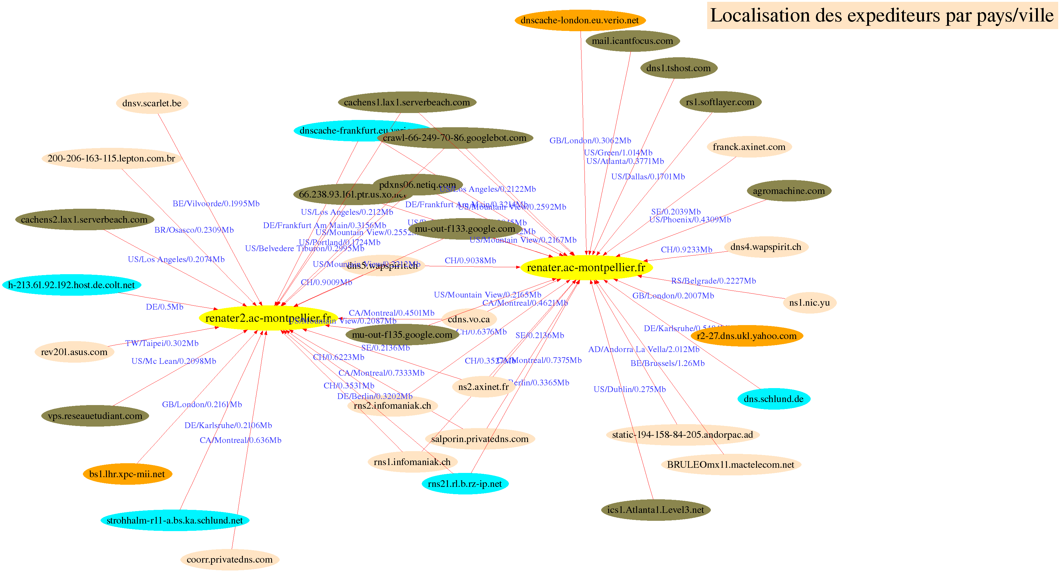

Slide 74
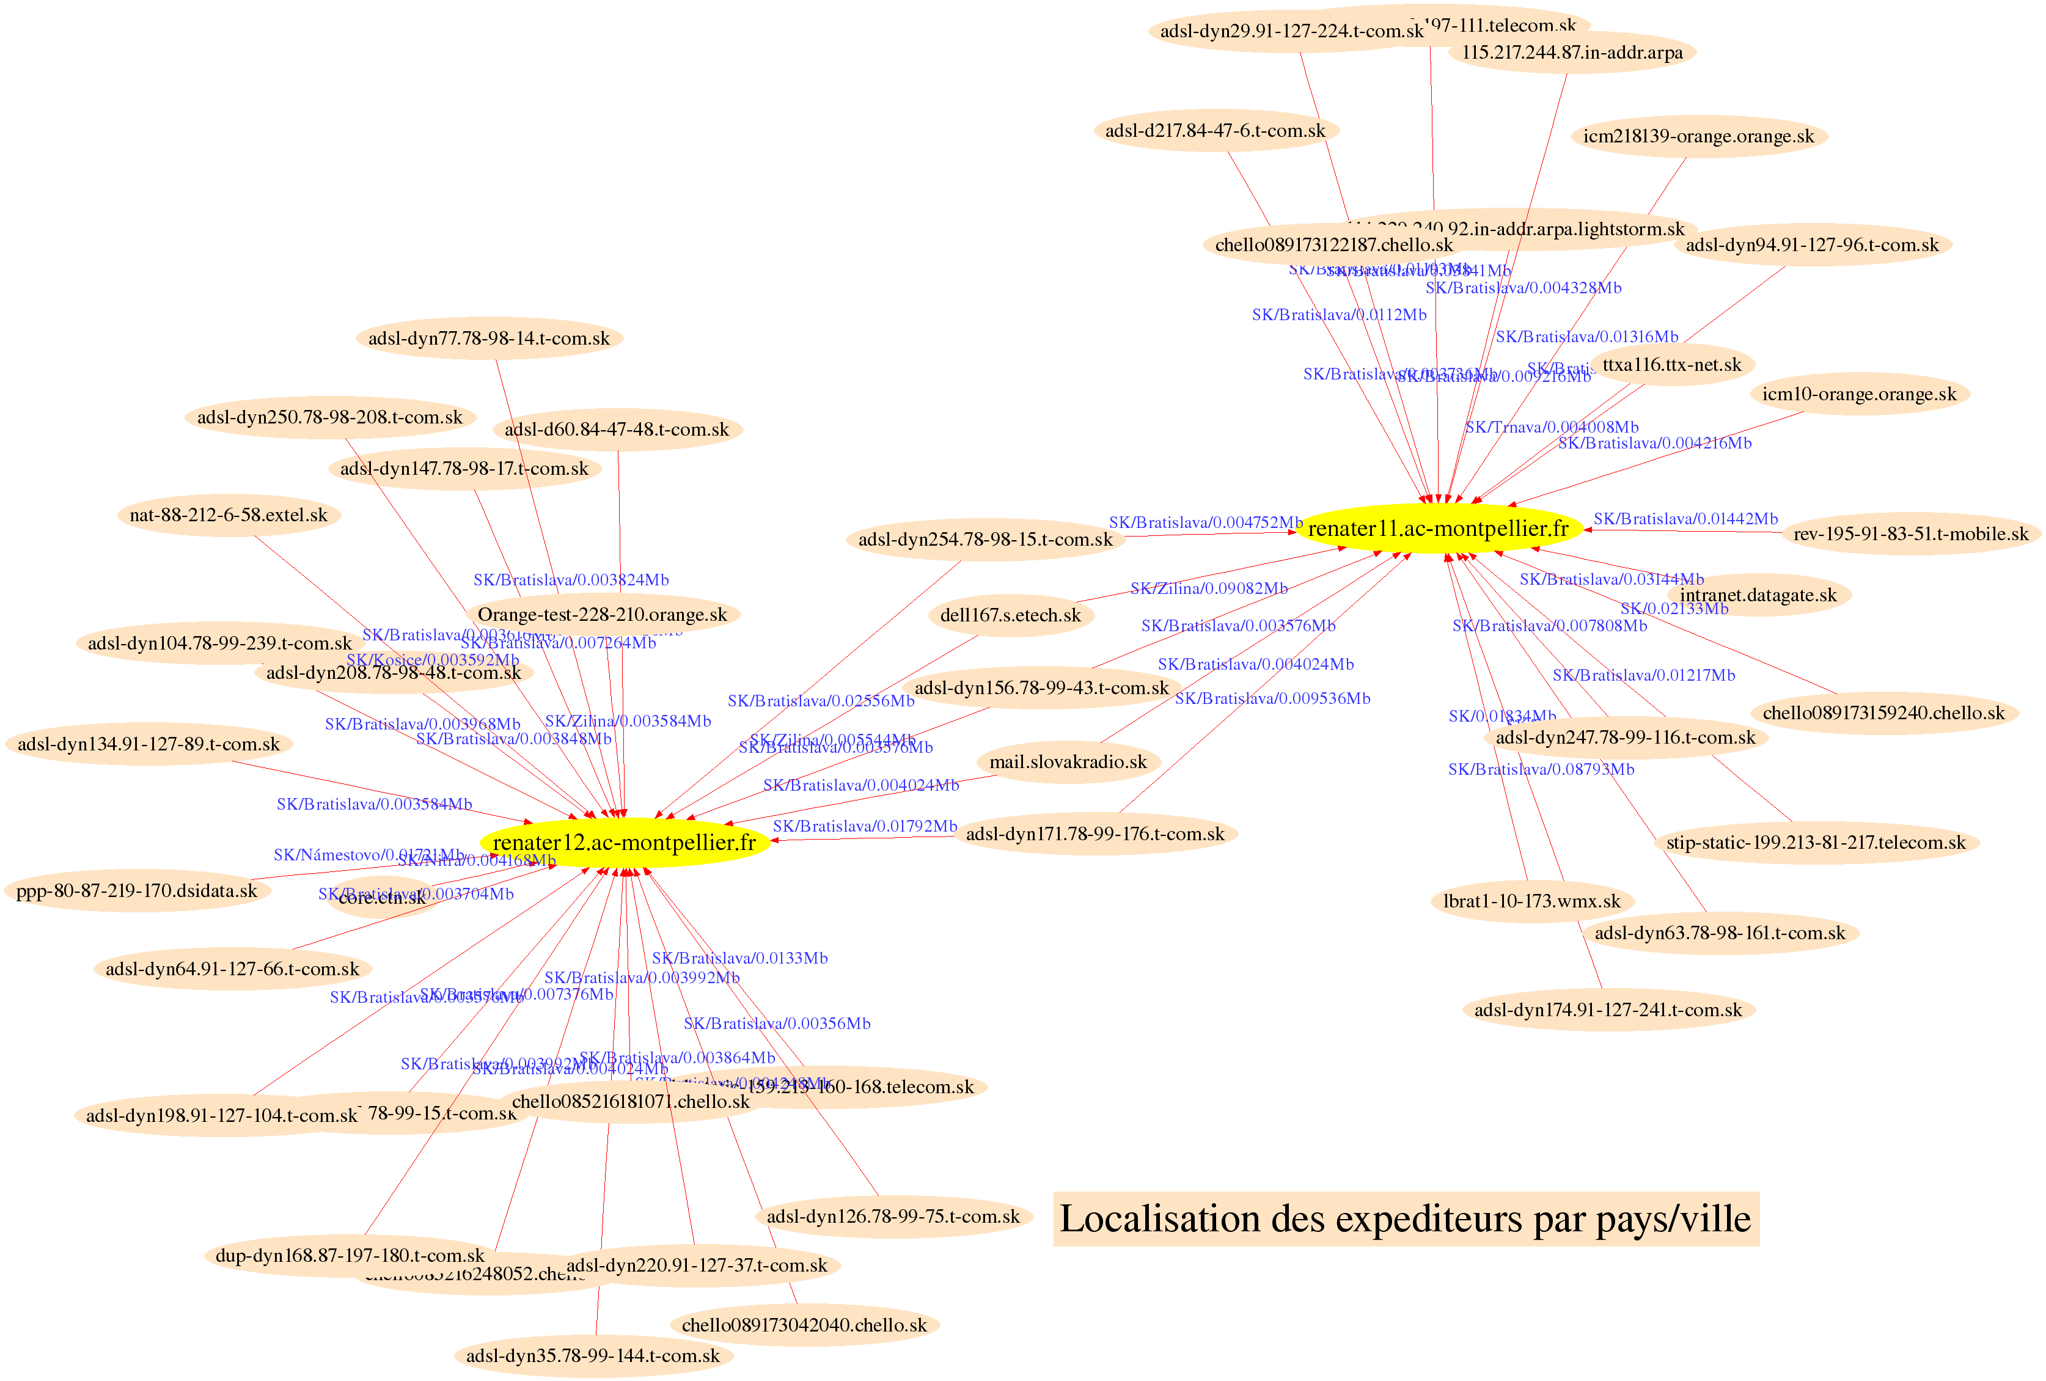

Slide 75
Limiter les flux: Un exemple avec le MTA sendmail
En version 8.13. sendmail contient des outils spécifiques pour
l’antispam ( but ralentir les spammeurs pour tuer leur modèle
économique )
ratecontrol ( taux max de connexions par unité de temps )
conncontrol (Nombre max de connexions par client smtp)
greetpause ( temps d'affichage du message 220 de bienvenue)
Bad_rcpt_throttle ( Permet de ralentir les attaques par dictionnaires ).

Slide 76
Bloquer le SPAM avec le DNS: ex sendmail 8.14
Block_bad_helo ( nom donné dans le ehlo/helo comme invalide ou appartenant à notre domaine ac-montpellier.fr ).
Badmx ( verification de la presence d’un mx pour le domaine envoyeur )
Require_rdns (Vérification du reverse dns )

Slide 77
Filtres Bayesiens
La probabilité d’avoir le mot « viagra » dans un SPAM ou un HAM n’est pas la même. Il sera beaucoup plus fréquent dans un SPAM.
Si on classifie les mels en SPAM et HAM on pourra en déduire cette probabilité.
On arrive ensuite à scorer le message en fonction de son contenu.
En réaction les spammeurs ont inventés les SPAMS images / pdf …

Slide 78
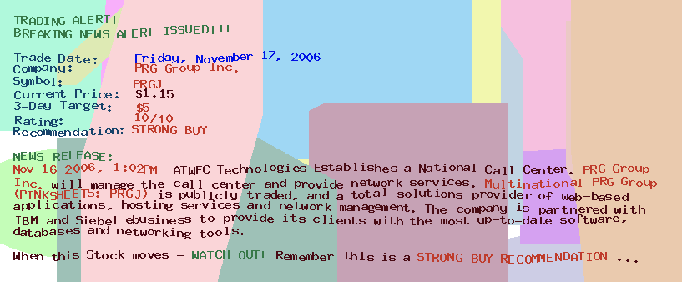
Lutte contre les SPAMs images et SPAM pdf avec des OCR.

Slide 79
Fuzzy OCR
C'est un plugin perl de SPAM assassin qui va appeler des moteurs ocr.
Il permet de retrouver des mots clefs dans les images.
Une fois l'image scannée son empreinte est stockée dans une base de données MySQL pour éviter de la rescanner.
Les spammeurs tentent de contourner le filtre avec des images qui trompent les moteurs OCR.

Slide 80
Bilan des méthodes
Greylist est très efficace ( diminution par 10 du nombre de spams et de virus)mais pour combien de temps ?
SPF est à utiliser en conjonction avec spamassassin ( diminue le score des messages) et greylist.
DKIM est promu par la communauté actuellement.
Le mix des méthodes est toujours nécessaires mais vaut mieux rejeter les messages en amont.

Slide 81
Cryptographie avec la messagerie

Slide 82
Authentification et Chiffrement
L’authentification des utilisateurs est indispensable pour les Road Warriors (Utilisateurs Itinérants )
Elle permet d’autoriser le relay vers d’autres domaines sans utiliser de VPN.
Ne pas confondre authentification et chiffrement.

Slide 83
Authentification AUTH
3 « AUTH »:
Celui proposé par le serveur
250-localhost.localdomain Hello root@localhost, pleased to meet you
250-ENHANCEDSTATUSCODES
250-PIPELINING
250-8BITMIME
250-SIZE
250-DSN
250-AUTH GSSAPI DIGEST-MD5 CRAM-MD5
avertit que le protocole AUTH est supporté.
AUTH méthode_authentification est la commande passée par le client pour l'authentification.

Slide 84
Protocoles de sécurité
STARTTLS RFC 2487 extension de service smtp pour du smtp sécurisé qui s'appuie sur TLS.
TLS RFC 2246 protocole qui fournit des communications cryptées entre deux MTA.
AUTH RFC 2254 extension du service SMTP pour l'authentification, qui définit le protocole AUTH qui sert à identifier les extrémités dans un échange de messageries électroniques.
SASL RFC 2222 définit une méthode générale pour ajouter l'authentification à des protocoles orientés connexions tel que SMTP.
Sendmail intégre AUTH et STARTTLS mais dépend du système pour TLS et SASL.

Slide 85
starttls
Starttls s'appuie sur TLS, basé sur SSL. TLS utilise la cryptographie à clefs publiques.
Sendmail propose l'extention starttls lors du dialogue smtp:
ehlo localhost
250-localhost.localdomain Hello root@localhost, pleased to meet you
250-ENHANCEDSTATUSCODES
250-PIPELINING
250-8BITMIME
250-SIZE
250-DSN
250-ETRN
250-AUTH GSSAPI DIGEST-MD5 CRAM-MD5 LOGIN PLAIN
250-STARTTLS
250-DELIVERBY
250 HELP
STARTTLS
220 2.0.0 Ready to start TLS

Slide 86

starttls
Starttls peut :
Verifier l'identité du client ou du serveur lors de la transmission
Chiffrer la transmission des mails
Authentifier un utilisateur pour autoriser le relais (comme AUTH)

Slide 87
Spécialisation du MTA: ex meta 1
Le processus de spécialisation est une caractéristique de l’informatique.
Meta 1 est le plus récent des MTA et il est intéressant à étudier, pour cela même son adoption est très restreinte

Slide 88
Architecture meta1
Connexions
Clientes
smtp
Mcp
maps
dns
smar
qmgr
smtps
smtpc
vers server
smtp
smtps
smtpc
smtps
smtpc

Slide 89
Modules meta1
MCP (Master Control Program): C'est le chef d'orchestre, il démarre et relance les autres modules. Seul module fonctionnant sous root.
SMTPS (smtp server) : Il réceptionne les message. Il peut avoir plusieurs instances (écoute sur différents ports, ip avec des fonctionnalités différentes ).
SMTPC (smtp client) : Il distribue les messages aux autres serveurs smtp , lmtp ou en local.
QMGR (file d'attente manager ): Il est chargé de la gestion de la file d'attente des messages en sortie, et en particulier de l'ordonnancement de leur traitement.
SMAR (sendmail address resolver): il résout les adresses (alias + IP ) C'est aussi un cache.

